Slide 1
escola de fé e política
waldemar rossi
09/09 - Políticas Públicas de Saúde

Slide 2
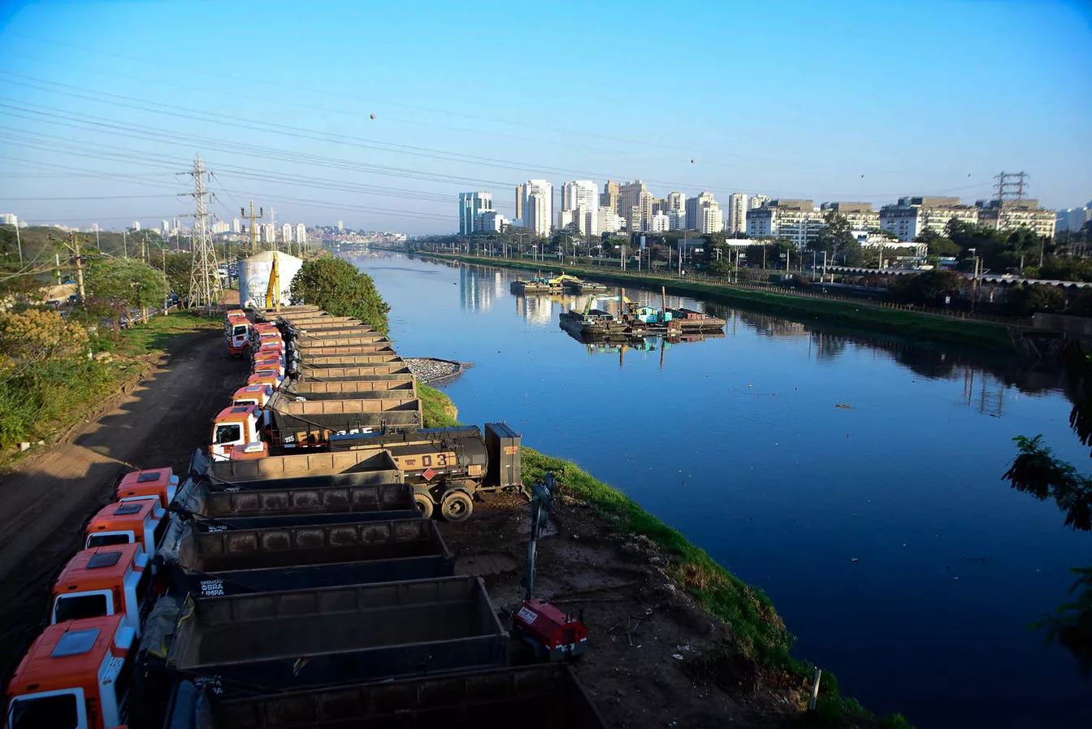
Imagem do Dia
Caminhões usados para remoção de entulho e limpeza são vistos na margem do rio Pinheiros, em São Paulo, na região da Cidade Universitária

Slide 3
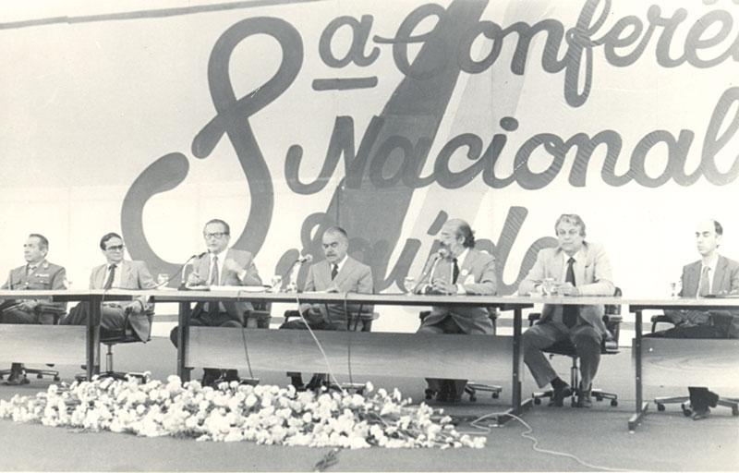
8ª Conferência Nacional de Saúde: quando o SUS ganhou forma
1986

Slide 4
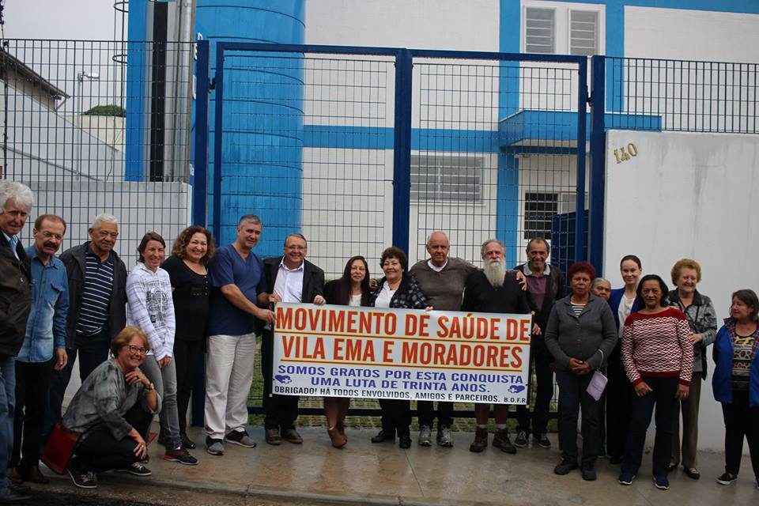

Slide 5
Eclesiástico 38, 1-9
“Que a saúde se difunda sobre a terra”

Slide 6
Objetivo Geral:
Todo empenho na melhoria das condições de saúde do povo, que se pode traduzir em múltiplas e generosas ações pessoais e comunitárias de pequeno ou grande alcance, deve estar orientado para:
Aprimoramento da organização política do país com o objetivo de permitir a livre expressão dos interesses e necessidades de todos os grupos sociais;
A ampliação dos serviços de saúde e a correção de suas distorções, no sentido de uma adaptação às necessidades prioritárias da maioria da população. Para tanto, são indispensáveis: participação real do povo – segundo as formas convenientes e as instâncias devidas – no planejamento, administração e execução das políticas oficiais de saúde em nível nacional, estadual e municipal; a valorização efetiva dos recursos locais disponíveis na busca de solução para os problemas de saúde das comunidades; a hierarquização mais racional e justa na destinação dos recursos públicos para a saúde, privilegiando a assistência preventiva sobre a curativa;a reorientação da Central de Medicamentos, visando a uma solução para o problema dos remédios necessários à grande maioria do povo.

Slide 7
Objetivo geral
Refletir sobre a realidade da saúde no Brasil em vista de uma vida saudável, suscitando o espírito fraterno e comunitário das pessoas na atenção aos enfermos e mobilizando a população para que busque a melhoria no sistema público de saúde.
Objetivos específicos
Despertar nas comunidades a discussão sobre a realidade da saúde pública, visando à defesa do SUS e à reivindicação do seu justo financiamento.
Qualificar a comunidade para acompanhar as ações da gestão pública e exigir a aplicação dos recursos públicos com transparência, especialmente na saúde.

Slide 8
Ah! Quanta espera, desde as frias madrugadas,
Pelo remédio para aliviar a dor!
Este é teu povo, em longas filas nas calçadas,
A mendigar pela saúde, meu Senhor!
Tu, que vieste pra que todos tenham vida,
Cura teu povo dessa dor em que se encerra;
Que a fé nos salve e nos dê força nessa lida,
E que a saúde se difunda sobre a terra!
Ah! Quanta gente que, ao chegar aos hospitais,
Fica a sofrer sem leito e sem medicamento!
Olha, Senhor, a gente não suporta mais,
Filho de Deus com esse indigno tratamento!
Ah! Não é justo, meu Senhor, ver o teu povo
Em sofrimento e privação quando há riqueza!
Com tua força, nós veremos mundo novo, Com mais justiça, mais saúde, mais beleza!
Hino CF 2012

